Slide 1
Sprint 1
Busca BOD

Slide 2
Requerimientos del P.O.
US1: Yo como usuario: deseo poder inicializar sesión en el sistema.
US2: Yo como usuario: deseo poder realizar una búsqueda total o parcial de información.
US3: Yo como usuario: deseo que el sistema me permita guardar los parámetros establecidos en una búsqueda para poder reutilizarla en el futuro.
US4: Yo como usuario: deseo que el sistema me permita guardar los parámetros establecidos en una búsqueda para poder reutilizarla en el futuro.
US5: Yo como usuario: deseo poder consultar los parámetros de una consulta guardada.
US6: Yo como usuario: deseo poder borrar los parámetros de una consulta guardada.

Slide 3
Requerimientos del P.O.
US7: Yo como usuario: deseo poder consultar los resultados de una búsqueda.
US8: Yo como usuario: deseo poder borrar los resultados de una búsqueda.
US9: Yo como usuario: deseo poder crearme una cuenta en el sistema.
US10: Yo como usuario: deseo poder modificar los parámetros de mi cuenta (password y grupos de trabajo).
US11: Yo como usuario: deseo poder eliminar a un usuario de mi grupo de trabajo.
US12: Yo como usuario: deseo poder crear un grupo de trabajo.
US13: Yo como usuario: deseo poder borrar un grupo de trabajo.

Slide 4
Requerimientos del P.O.
Historia de Usuario | PRIORIDAD
US1: | 3
US2: | 1
US3: | 7
US4: | 4
US5: | 8
US6: | 9
Historia de Usuario | PRIORIDAD
US7: | 5
US8: | 6
US9: | 2
US10: | 13
US11: | 12
US12: | 10
US13: | 11

Slide 5
Division en tareas de la Historia de Usuario
Tarea | Coste
Interfaz Búsqueda | 9
Ejecutar Búsqueda en local de un texto | 20
Ejecutar Búsqueda por parámetros | 20
Ejecutar Búsqueda en varios archivos | 20
Realizar tablero KanBan | 1,5
Realizar Gráfica Burndown | 1,5
Realizar Clases de Diseño | 9
Diagrama de Secuencia de diseño | 9
El costo de nuestro pivote es: 10

Slide 6
Decisión
Tarea | Costo
Interfaz Búsqueda | 9
Ejecutar Búsqueda en local de un texto | 20
Realizar tablero KanBan | 1,5
Realizar Gráfica Burndown | 1,5
Realizar Clases de Diseño | 9
Diagrama de Secuencia de diseño | 9
Con un costo total de : 50

Slide 7
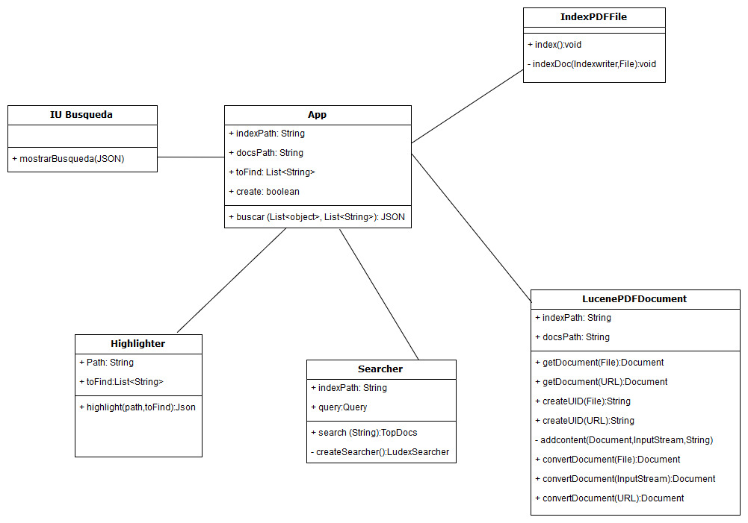
Diagrama de Clases

Slide 8
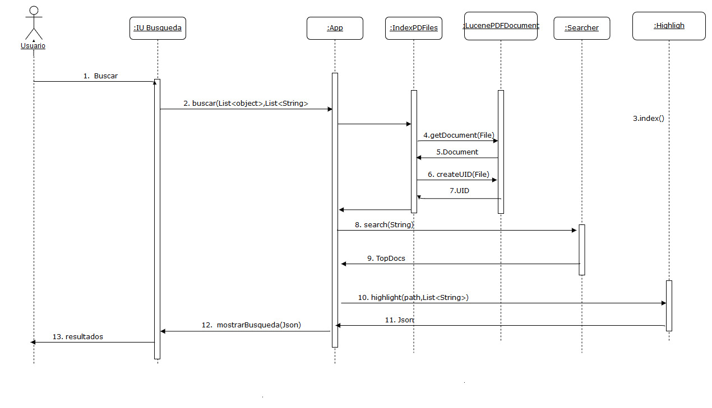
Diagrama de Colaboracion

Slide 9
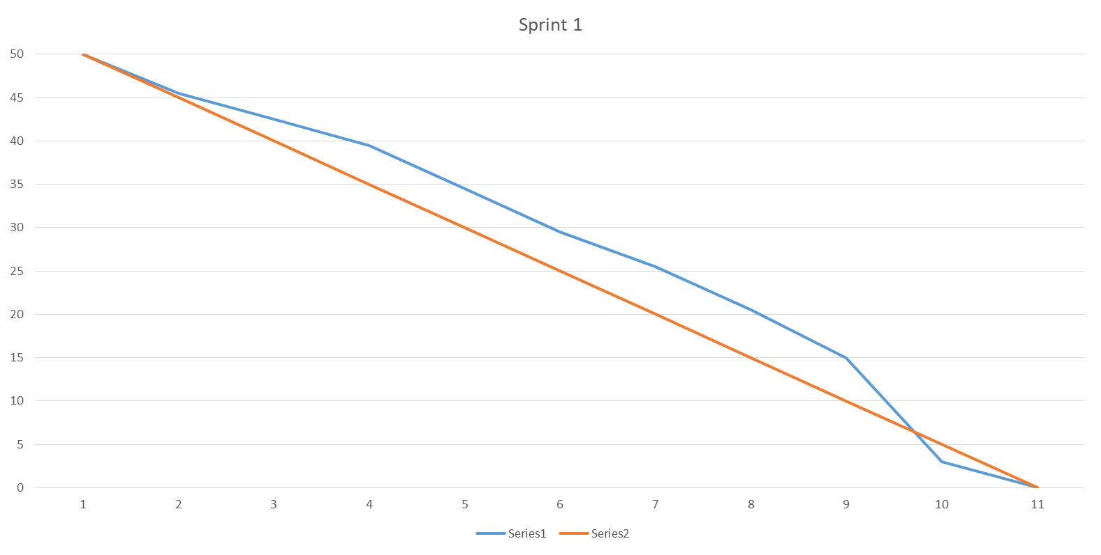
Grafica Burn-down

